Slide 1

北美工程師協會、臺灣科技協會餐會
台灣經濟情勢發展
簡 報
行政院經濟建設委員會
謝副主任委員發達
94年5月3日

Slide 2
目 錄
壹、前言
貳、當前經濟情勢
一、國內外整體經濟情勢
二、臺灣貿易、物價、金融、就業情勢
參、經濟發展檢討與對策
一、台灣新定位
二、新世紀第二期國家建設計畫
肆、結語

Slide 3
壹、前言
一、從台灣於八０年代中開始的政治改革與其後的發展，可以印證經濟與政治是進步的共生關係。
二、陳總統在今（2005）年的元旦談話中揭示「開啟協商對話的安定新局」的大方向。
三、謝院長於2月1日就職 ，籌組「安定內閣」，以共生和解為中心理念，以協商對話為溝通方式，在堅持台灣主體性的原則上，追求並維護政局、兩岸、社會及人心的安定。
四、前瞻世界趨勢下台灣新定位，本會完成「新世紀第二期國家建設計畫 – 民國94至97年計畫暨民國104年展望」 ，以富人文特色的「綠色矽島」，構築新「臺灣夢」。
Notes:
各位北美工程師協會與臺灣科技協會的朋友們，大家晚安。很高興這次從台北來到美西行程中，有機會與大家共進晚宴，也藉此時間很簡短與大家報告臺灣經濟發展情勢。

Slide 4
貳、當前經濟情勢
一、國內外整體經濟情勢
二、臺灣貿易、物價、金融、就業情勢
Notes:
各位北美工程師協會與臺灣科技協會的朋友們，大家晚安。很高興這次從台北來到美西行程中，有機會與大家共進晚宴，也藉此時間很簡短與大家報告臺灣經濟發展情勢。

Slide 5
貳、當前經濟情勢 - 國內外整體經濟情勢
環球透視機構（Global Insight Inc.) 2005年3月分析，由於美國及中國貨幣政策不再寬鬆、國際油價高漲及歐陸工業國家經濟成長不如預期，致使全球經濟成長動力趨軟。預測2005年全球經濟成長率，將由2004的4.1%下降為3.3％，全球貿易量成長率亦將由7.9%降為6.7％。
％
7.9
8
世界貿易量擴張率
7.2
7
6.5
6.2
6.7
6
5.2
經濟成長率
5
4.0
4.4
4
3.3
3.7
3.0
2.6
3
2.6
1.8
世界
亞洲
美國
1.6
0.9
2
0.6
1.4
歐元區
日本
1
0
2003
2004
2005f
註：環球透視機構(Global Insight Inc.)估計值；亞洲國家不包括日本。

Slide 6
貳、當前經濟情勢 - 國內外整體經濟情勢（續）
2005年以來，國內經濟成長預測轉趨審慎，國內外專業經濟機構預測94年經濟成長率則約在4.0~4.8%之間；本會經建目標為5.0％ 。
臺 灣 經 濟 成 長 率 預 測 表 單位：％
預測機構 (發布時間) | 93年 | 94年
主計處 （94/2） | 5.71 | 4.21
台灣經研院 （94/ 1） | 6.17 | 4.67
中華經研院 （93/12） | 5.91 | 4.37
中央研究院 （93/12） | 5.99 | 4.05
IMF (94/4) | 5.7 | 4.0
Global Insight （94/ 4） | 5.7 | 3.8
World Bank （93/11） | 5.8 | 4.3
ADB （93/09） | 6.0 | 4.8
EIU （93/11） | 5.8 | 4.8

Slide 7
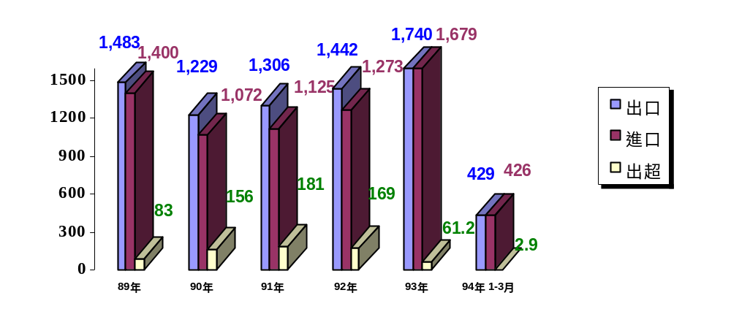
貳、當前經濟情勢 - 臺灣貿易情勢
一、對外貿易擴張力道減緩，惟仍屬穩建
93年我國對外貿易暢旺，出進口金額均創歷年最高紀錄，成長率且超過二成。94年第1季出、進口值分別為429億及426億美元，成長率減緩為7.8%及12.6%；貿易出超亦明顯減少。
億美元
資料來源：財政部統計處新聞稿，海關進出口貿易概況暨補充說明，94年4月7日。
Notes:
各位北美工程師協會與臺灣科技協會的朋友們，大家晚安。很高興這次從台北來到美西行程中，有機會與大家共進晚宴，也藉此時間很簡短與大家報告臺灣經濟發展情勢。

Slide 8
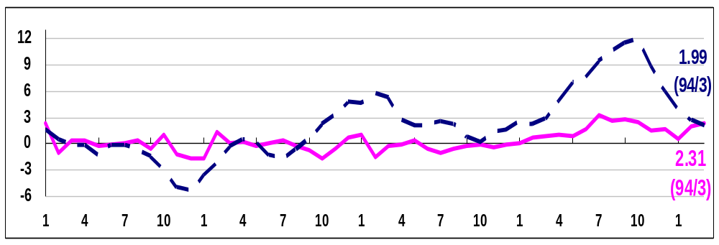
貳、當前經濟情勢 - 臺灣物價情勢
二、國內物價尚屬平穩
94年第1季CPI較上年同期上漲1.57%，其中3月受蔬菜、油品價格上漲影響，漲幅擴大為2.31%；剔除新鮮蔬果、魚介及能源後之核心物價第1季上漲0.85%。
%
WPI年增率
CPI年增率
90 91 92 93 94
資料來源：行政院主計處編印，中華民國台灣地區物價統計月報及新聞稿，94年4月6日。
Notes:
各位北美工程師協會與臺灣科技協會的朋友們，大家晚安。很高興這次從台北來到美西行程中，有機會與大家共進晚宴，也藉此時間很簡短與大家報告臺灣經濟發展情勢。

Slide 9
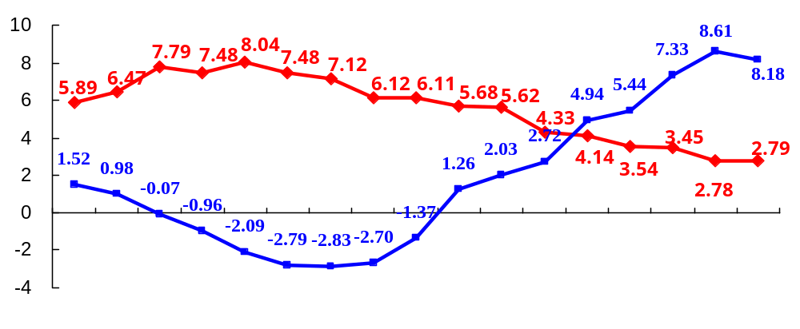
貳、當前經濟情勢 - 臺灣金融情勢
三、金融體質改善
受景氣衰退、企業體質不佳及過度競爭影響，本國銀行逾放比率由87年底的4.37%升至91年3月8.04％的高峰，現已降至94年2月的2.78％。
％
逾放比率
放款與投資成長率
3 6 9 12 3 6 9 12 3 6 9 12 3 6 9 12 2
(月)
90 91 92 93 94年

Slide 10
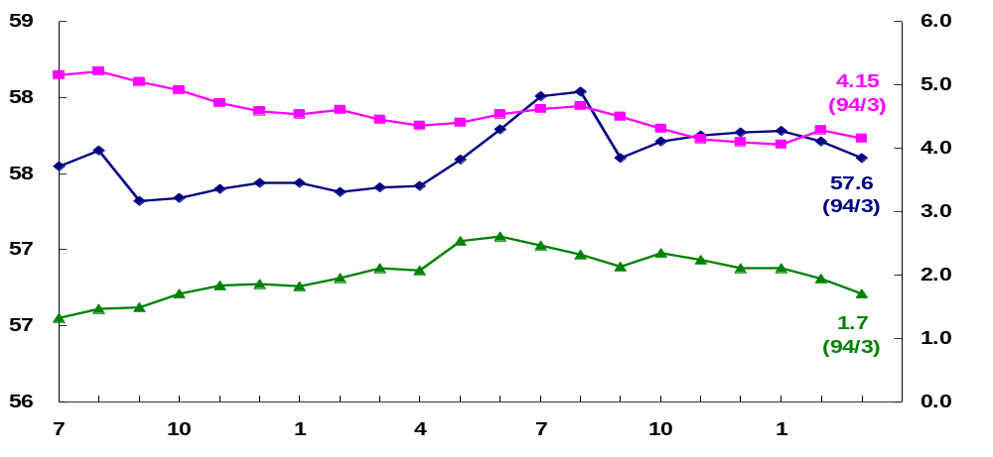
貳、當前經濟情勢 - 臺灣就業情勢
四、就業穩定增加，失業率回降
94年3月就業人數較去年同月增加1.7%，第1季平均增加1.9%。94年3月失業率降為4.15%，第1季平均為4.16%。
%
失業率(右軸)
%
勞動力參與率(左軸)
就業增加率(右軸)
92 93 94
資料來源：行政院主計處編印，就業與薪資統計速報及臺灣地區人力資源調查統計結果，94年3月。

Slide 11
參、經濟發展檢討與對策
一、台灣新定位
二、新世紀第二期國家建設計畫
Notes:
各位北美工程師協會與臺灣科技協會的朋友們，大家晚安。很高興這次從台北來到美西行程中，有機會與大家共進晚宴，也藉此時間很簡短與大家報告臺灣經濟發展情勢。

Slide 12

參、經濟發展檢討與對策 - 台灣新定位
台灣經濟
台灣全球化及數位化發展進程
東亞
經濟
世界
經濟
1993-2001年平均成長率
台灣
世界
經 濟成長
5.1
3.5
台灣的新定位
商品貿易
8.5
7.1
前瞻世界趨勢
掌握內在課題
ICT支出
10.1
7.6
新興經濟勢力崛起
全球經貿網絡成形
創新服務利基主導
綠色節能潮流驅動
公共投資與經濟發展
財金改革與政府再造
人口老化與勞動結構
國土規劃與永續台灣

Slide 13

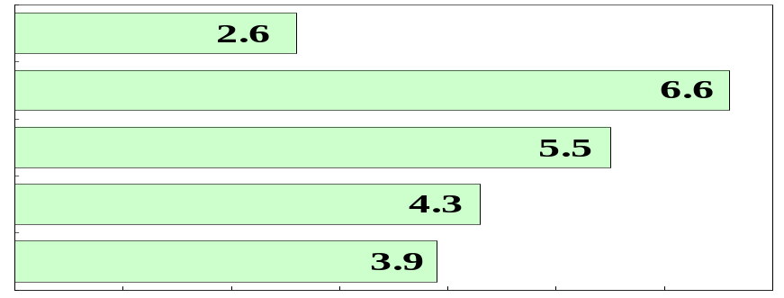

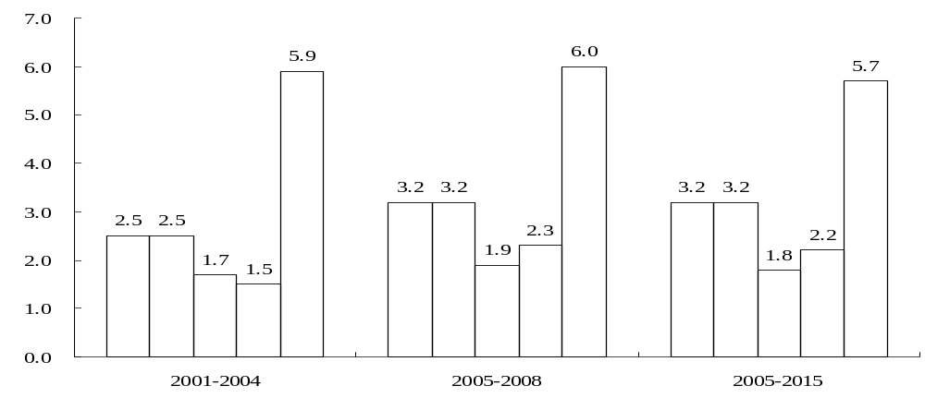
一、前瞻世界趨勢
BRICs GDP / G6 GDP
2003年：13.2％→ 2015年：18.9％
（一）新興經濟勢力崛起
經濟成長率％（2005-2015年平均）
G6
中國
˙世界經濟邁入穩定繁榮的黃金十年。
˙亞洲躍居全球經濟新動能。
印度
俄羅斯
經濟成長率
％
巴西
東亞
世界
美國
日本
歐盟
年
註：BRICs指巴西、俄羅斯、印度及中國；G6指美國、日本、德國、英國、法國、義大利；東亞
指亞洲四龍、東協四國與中國。
資料來源：Global Insight Inc.

Slide 14
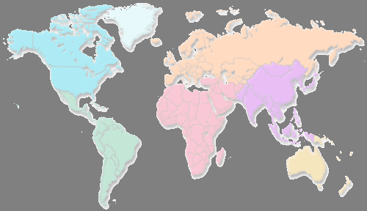
（二）全球經貿網絡成形
已簽署成立
洽簽研議中
歐盟-墨西哥
自由貿易區
歐盟
15國
（EU）
2004年東擴增加為25國
大陸-東協
自由貿易區
（2010年）
北美自由貿易區（NAFTA）
日本、南韓
東協
日本-東協
總括性經濟
夥伴架構協定
（2003年）
歐盟-東協
東協-印度
日本-新加坡
新世紀經濟
夥伴協定
（2002年）
正擴及拉丁美洲國家
非洲、加勒比海-歐盟
自由貿易區
（計約70餘國）
中國-香港、澳門更緊密經貿合作關係（CEPA）
東協自由
貿易區
（AFTA）
南錐共同市場（MERCOSUR）
成立美洲自由貿易區（FTAA）
東協-紐澳
緊密關係協定
（CER）
台灣－巴拿馬FTA（已簽訂）
台灣－巴拉圭FTA（研議中）
台灣-尼加拉瓜FTA（研議中）

Slide 15
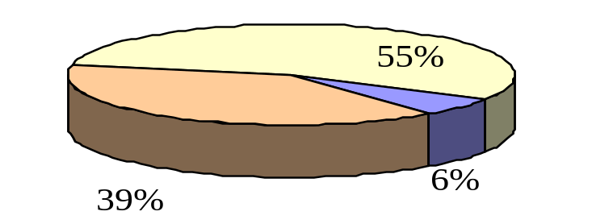
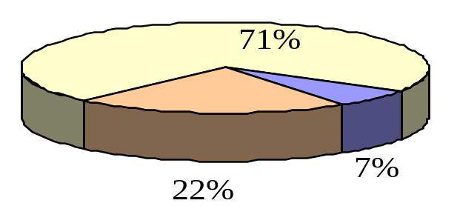
（三）創新服務利基主導
隨著資訊電訊科技的突飛猛進，通信成本大幅下降，服務業將突破傳統「不可分割」 、「不可儲藏 」 、「不可運送 」的限制 ，掀起新一波「服務業革命」風潮。
－資訊科技產業硬體資訊與消費電子業已達到高原期，下一波資
訊革命重點將由硬體轉為軟體，創新服務將成為關鍵競爭因素。
－近年來跨國企業投資的大幅擴增，充分反映服務業發展的契機。
以FDI流量觀察，2001至2002年服務業FDI流出金額占總全球FDI
比率高達71％，以電信、倉儲與運輸成長最快，企業服務次之。
跨國企業大舉投資服務業－全球FDI流出產業別
1989-1991 2001-2002
服務業
服務業
製造業
製造業
初級產業
初級產業
資料來源：UNCTAD。

Slide 16
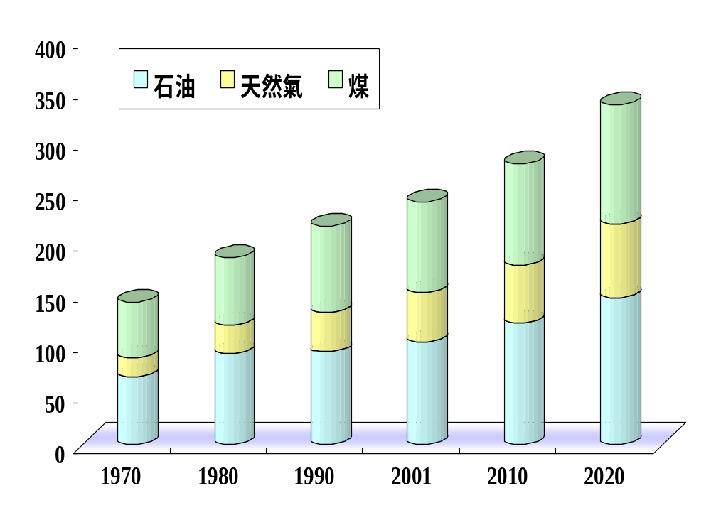
（四）綠色節能潮流驅動
「京都議定書」
全球38個主要國家（美國未簽署）於 2008至2012年間，溫室氣體排放量 須依照1990年水準，平均再減5.2％ 。
加速開發再生能源
落實綠色生產與消費
世界石化能源產生之二氧化碳排放量
億公噸
工業國家溫室氣體排放
減量承諾（2008-2012年）
排放量限制（1990年=100）
歐 盟 92
日 本 94
加拿大 94
年

Slide 17
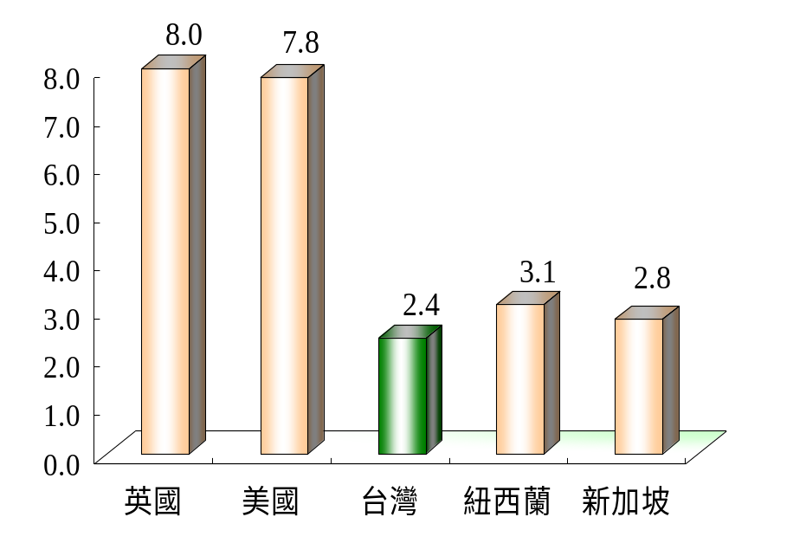
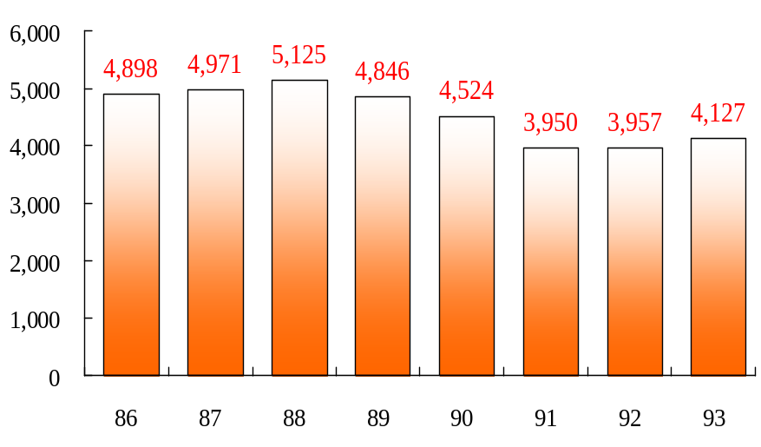

二、掌握內在課題
（一）公共投資與經濟發展
◎各國文化創意產業占GDP比率
億元
◎政府固定投資
％
年
面臨之問題與挑戰
公共建設投資金額持續下滑，由88年5,125億元的高峰，至91年3,950億元、92年的3,957億元，「基礎建設」競爭力亦受影響。
台灣文化創意產業發展快速，91年附加價值2,365億元，占GDP比率2.4％，接近新加坡、紐西蘭，惟與英、美相較，仍有相當大的追趕空間。
「2004年世界旅遊衛星帳（TSA）」顯示2004年台灣觀光旅遊業雖穩定復甦，但仍未回復長期成長趨勢。

Slide 18
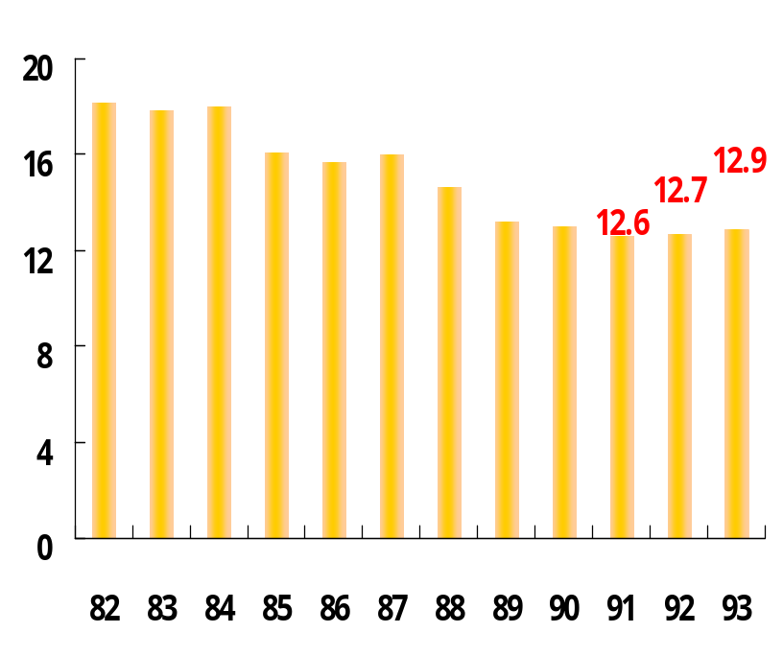
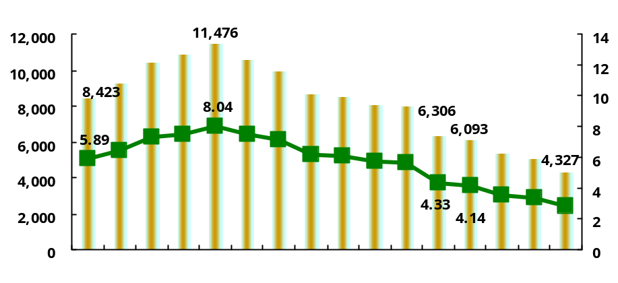
（二）財金改革與政府再造
◎本國銀行逾放比率
◎「租稅負擔」
億元
％
%
逾放金額
逾放比率
2.78
3月
6月
9月
12月
3月
6月
9月
12月
3月
6月
9月
12月
3月
6月
10月
年
90
91
92
93年
面臨的問題與挑戰
受景氣衰退、企業體質不佳及過度競爭影響，本國銀行逾放比率由87年底的4.37%升至91年3月8.04％的高峰，現雖已降至93年12月的2.78％，惟仍面臨如風險控管能力等問題。
政府實質收入受景氣及各項賦稅減免措施等影響，無法相應成長，租稅負擔亦逐年下滑。
面對著科技發展、全球競爭、消費者意識覺醒的新挑戰，傳統的公共管理觀念與型態，已經不能滿足民眾對於公共服務的需要。

Slide 19
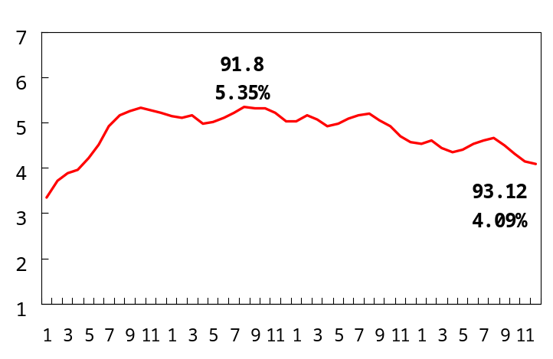
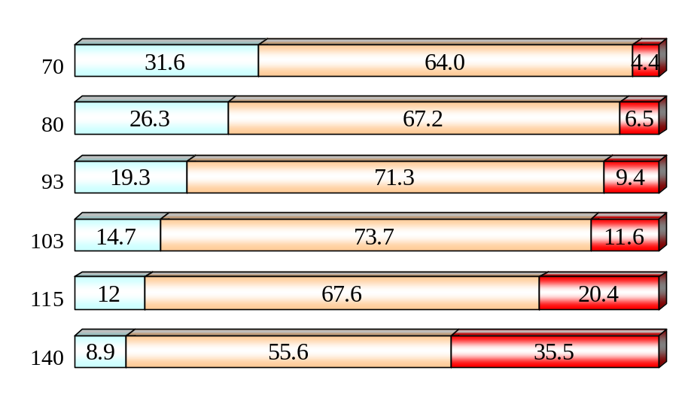
（三）人口老化與勞動結構
◎未來人口結構（ 中推計）
◎失業率
單位：％
年底
0-14歲
15-64歲
65歲以上
12
90
91
92
93
面臨的問題與挑戰
自民國73年起平均每位婦女生育數少於2.1人，92年總生育率更降至1.2人，遠低於維持人口結構的替代生育水準，人口老化快速。
台灣產業調整，對高技能知識工作者需求增加，初級勞力需求下降，造成就業缺口持續擴大，失業率上升。

Slide 20
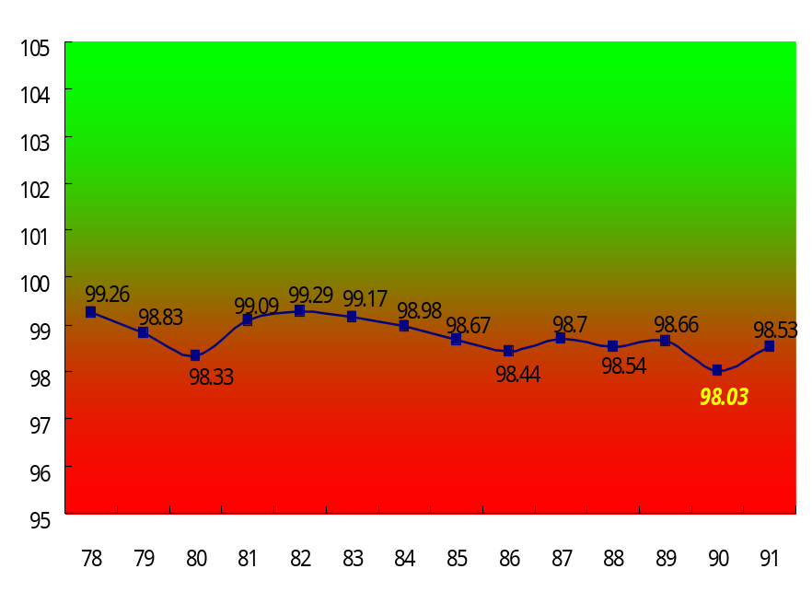
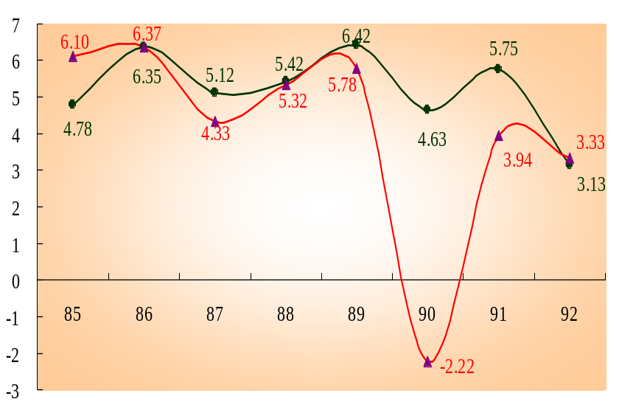
（四）國土規劃與永續台灣
◎台灣永續發展指標
◎能源消費與經濟成長
邁向永續
能源消費增加率
經濟成長率
背離永續
面臨的問題與挑戰
台灣經歷前所未見的大地反撲，導致人民生命及財產的嚴重損失，國土規劃利用成為迫切課題。
依「台灣永續發展指標系統」，仍多顯現背離永續趨勢，尤以90年之98.03為歷年來最低點（77年永續指標值為100），91年回升為98.53。
85至92年間，台灣能源消費平均增加率5.2％、二氧化碳排放平均年增率5.6％，高於經濟成長率平均4.1％ 。

Slide 21
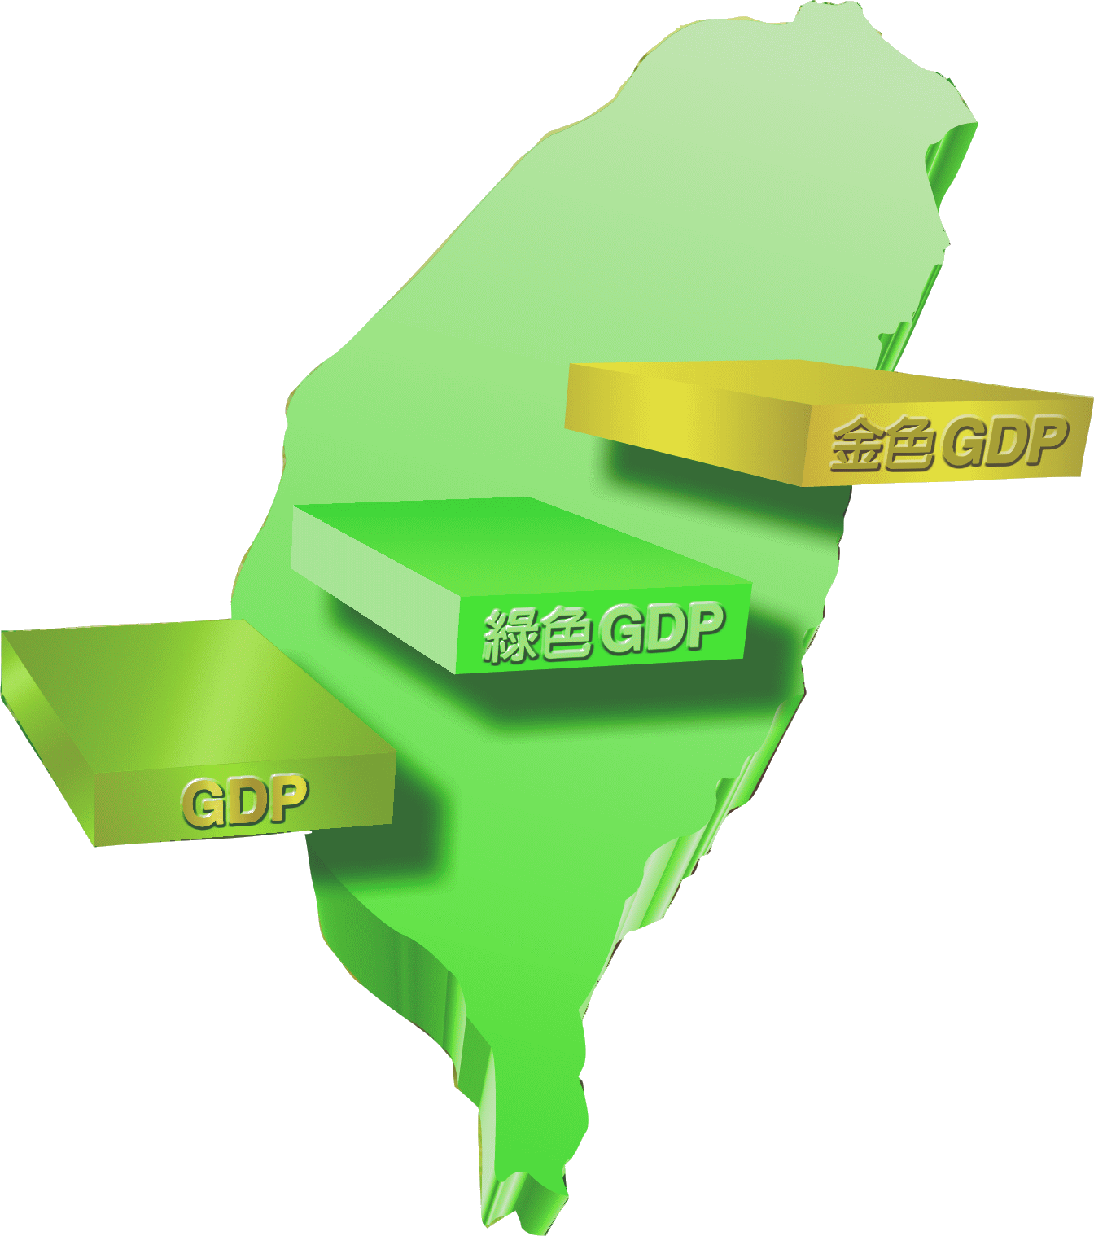
參、經濟發展檢討與對策–新世紀第二期國家建設計畫
依 據
規 劃 構 想
願 景
調和「創新成長」與「生態保育」
總統政策宣示
團結台灣
穩定兩岸
安定社會
繁榮經濟
創意台灣
公義台灣
永續台灣
海洋台灣
承續「建設綠色矽島」的既定目標
深化「綠色矽島」的「人文價值」
活力台灣

Slide 22


◎卓越繁榮的創意台灣
由「代工工廠」到「創意泉源」；
「台灣服務」與「台灣製造」同享
國際盛名；
文化創意產業欣欣向榮。
2005-2015年長期展望
平均潛在GDP成長率4.6％中，有50％來自TFP＊的貢獻；
TFP＊成長中來自知識創新的貢獻率達60.2％。
2005-2008年
中期計畫
平均潛在GDP成長率4.9％中，勞動投入貢獻率16.3％，資本投入貢獻率34.7％，TFP＊貢獻率49％；
TFP＊成長中來自知識創新的貢獻占59.5％。
創意
創新
創業精神
建構創新型經濟成長模式，提振中長期經濟成長活力
＊總要素生產力（Total Factor Productivity, TFP）的變動率：主要是指生產的技術
進步（變動）率，以及規模報酬的改變程度、技術效率與資源的分配效率等。

Slide 23
◎寬容關懷的公義台灣
尊嚴的生活保障
成熟的公民社會
2005-2015年
長期展望
目標一：加速成長，擴大贏者圈，
使圈外人成為少數
縮小所得差距
2005-2008年
中期計畫
全體國民
縮小數位差距
公義社會重視社會上所得與財富的合理分配，更強調「機會」的均等或選擇的自由。
「贏者圈」
的圈外人
縮小知識差距
所得差距 | 2001 | 2002 | 2003
五分位所得差距倍數 | 6.39 | 6.16 | 6.07
吉尼係數 | 0.35 | 0.345 | 0.343
數位差距(數位吉尼係數)
家用電腦 | 0.302 | 0.275 | 0.286
網際網路 | 0.317 | 0.279 | 0.282
「贏者圈」
的圈內人
目標二：縮小圈內與圈外的落差

Slide 24




目標與展望
◎多元開放的海洋台灣
目標與展望
全球接軌
多元包容
在地魅力
全球布局
強化
－積極洽簽自由貿易協定
－加強對外貿易，發展國際品牌
－規劃推動自由貿易港區
•2008年：累計7個
－推動「高雄港洲際貨櫃中心」，維持高雄
港在國際海運市場的領先地位
－獎勵企業設置營運總部
•2008年：550家 •提供就業：30萬人
－發展區域金融中心，至2008年
•金融服務業產值占GDP比率：13％
•整體金融機構資產總額成長：30％以上
促進族群及文化發展
倍增
觀光客
－2008年來台旅客：500萬人次
－觀光為目的旅客：200萬人次
文化發展
促進族群與
－推動「族群與文化發展」行動綱領
－建立跨文化交流機制
－落實族群保障照顧
－建立多元對話管道
－以人文精神，發展台灣多樣文化
Notes:
2004年高雄港運量居全球十大貨櫃第6名，其他排名相關資料如下頁。

Slide 25




◎速捷效能的活力台灣
目標與展望
速捷交通
ｅ化社會
效能政府
骨 幹
全 島 運 輸
－西部生活圈中心都市至
•彼此間：2小時
•任一鄉鎮：1小時
－西部及東北部5萬人以上鄉鎮利用交流道上下高快速公路：半小時內
－全島5萬人以上鄉鎮至最近機場：1小時內
－擴大台鐵都會區1小時服務範圍：由40公里升至70公里
－縮短東部鐵路運輸服務旅行時間：30分鐘以上
數位台灣
－6年（至2007年）600萬戶寬頻到家
－建設成為高科技服務島
－亞洲最ｅ化的國家之一
新十大
政 府
「小 而 美」
－彈性精簡的行政組織
－專業績效的人事制度
－分權合作的政府架構
－順應民意的國會改造
挑戰2008

Slide 26
◎生氣綠意的永續台灣
建立友善生態
推動潔淨生產
建構綠色生活
2005-2015年長期展望
2005-2008年中期計畫
以自然生態為基底，結合生態、生產與生活永續理念建構的空間藍圖
永續生態
自然綠
項 目 | 單位 | 2005年 | 2008年 | 2015年
環境保護
空氣污染指標(PSI)平均值 | — | 55.7 | 55.1 | 52
受輕度以下污染 河川比率 | ％ | 74 | 75.5 | 80
環境音量不合格 時段數比率 | ％ | 17 | 15 | 13
垃圾妥善處理率 | ％ | 98.5 | 98.9 | 100
整體資源回收率 | ％ | 20 | 27 | 40
生態保育
造林面積 | 千公頃 | 1.94 | 8.29 | 16.02
野生動物保護區 及自然保留區 | 處 | 75 | 76 | 77
廢氣物循環回收率 | ％ | 82 | 83 | 84
生活環境
整體污水處理率 | ％ | 25.8 | 32 | 40
綠色
地圖
共生綠
綠色生產
共生綠
提高自然資本投資，恢復和擴大自然資本存量。
運用綠色科技，發展生態產業。
發展服務及流通經濟，改變資源利用、消費模式。
優質生活

Slide 27

肆、結語
行政院謝院長今年2月25日在立法院施政方針報告，未來的施政，將以「健康台灣」為主軸，讓經濟發展、社會公義、環境人文三大面向均衡發展。新世紀第二期國家建設計畫為「健康台灣」築夢、逐夢，以及圓夢。
Notes:
各位北美工程師協會與臺灣科技協會的朋友們，大家晚安。很高興這次從台北來到美西行程中，有機會與大家共進晚宴，也藉此時間很簡短與大家報告臺灣經濟發展情勢。

Slide 28
簡報完畢
敬請指教

